Slide 1
茎的初生结构和次生结构
实验四_茎的初生结构和次生结构的观察人的差异在于业余时间实验四_茎的初生结构和次生结构的观察实验四
掌握其次生结构。
2、了解双子叶植物茎的次生生长过程,
1、掌握双、单子叶植物茎的初生结构;
实验目的
次生结构的观察
茎的初生结构和
我国人口众多、生产力总体发展水平不高，在这种条件下我国基本普及了九年义务教育和基本扫除了青壮年文盲，农村义务教育事业取得了显著的成就，为经济和社会发展提供了大量高素质的劳动者。但我国农村义务教育仍存在一些问题，例如办学条件较差、师资水平较低以及留守儿童的教育问题等需要我们加以解决。
总之，语文综合性学习作为一个全新的课型，在教学理念、教学方式、教学方法等诸多方面，为我们语文教育开辟了一个新的教学领域。有许多问题还有待于我们在实践中继续探索。在探索中我们要注意积累开展综合性学习的资料，把综合性学习向校本化迈进。
⑶在活动过程中，感悟关爱，理解关爱，体验爱心，生发爱心。
⑵在对家庭中平时不被注意的寻常小物小事的调查了解中，体验生活的底蕴及蕴藉的情意；
⑴培养学生探讨、追寻、调查研究的兴趣和能力，培养学生留意身边生活的意识；
２.把语文综合性学习当作情景作文的一种形式，开展语文综合性学习只是为了写作收集资料、积累素材。例如，我在组织实施“我爱我家”这一综合性学习单元时，把课文中设置的“老照片的故事”“我家的一件珍品”“妈妈的唠叨”3个情境就看成是为作文而设置的活动主题，让学生去收集一些家中的老照片，去寻找自己家中的一件珍品，把这一单元的语文综合性学习完全“上”成了“活动作文”课。在这一观念下展开活动，学生势必为作文而选择活动主题，为作文而收集、取舍素材，为作文而制造故事。后来通过再次学习《语文课程标准》才认识到，实际上这里的3个活动（可任选其一）尽管都有作文要求，但“作文”不是唯一目的，或者说不是主要目的，作文只是活动结果的一种呈现形式，只是为教师评价或学生评价提供一种手段。当然也不排除通过作文来实现作文自含的教育功能。除了“作文”之外，设置这一单元还有以下几个期望：
⑶在各种情境中，学会调适自己的角色，包括言语举止，学习在各种社会活动情境中发展自己，得体地推荐自己。
⑵展现自己的个性、特长、兴趣爱好，在寻求别人理解的过程中理解别人，进而学会共处；
⑴结合课文学习──这一单元以人生、生命为主题，让学生反思自己的人生成长，珍重生命，在自己的生命历练的过程中发现、体悟生命的价值；
１.语文综合性学习的开展，基本上还没有摆脱以前“语文课外活动”的思维框架和活动模式，语文综合性学习还局限于对某一技能的活动演练，只在提高学生语文某项能力上下工夫。例如，我在组织教学“这就是我”这一综合性学习单元时，把活动目标定位在“口头作文”训练上。后来再次学习《语文课程标准》对7-9年级语文综合性学习的要求，才认识到，语文如果作为“语文课外活动”，这样的定位也未尝不可，但是作为语文综合性学习单元，这样的目标定位就单一狭隘了。实际上，以“这就是我”这一主题作为七年级（初一）的第一次综合性学习，是有其特别的内涵和用意的，除了锻炼口语交际能力和写作能力外，至少还应容纳以下几个方面的内容：
在传统的语文教学中，从学习内容上看，语文学习片面强调书本特别是课本的学习；从学习方法上看，过于注重知识的记忆和技能的机械训练；从学习功能上看，听、说、读、写四项能力割裂失衡，语文知识、技能的学习与“人”的整体发展相背离。语文综合性学习的设置基于语文的综合性特点和人的发展的全面性整体性需要，旨在实现语文学习对学生素质的整体优化、全面提高。因此，语文综合性学习既不同于传统意义上的课堂教学，也不同于以往的语文课外活动。其主要区别就在于：在学习内容上，不再拘泥于“语文学科”，而是要关注、关涉科学、人文和自然、社会、人生以及历史、现实、未来等科学、文化、艺术、道德各个领域；在方法途径上，不再单单通过语文活动或情境模拟来达成某项能力的提高，而是利用各种可以利用的资源，运用各种学习方法与手段，包括运用科学探究、发现学习、资源学习以及小组合作、独立探究等多种学习方法与手段；不仅运用传统的、有效的语文学习方法，也可借鉴其他学科的学习方法；不仅要开展语文活动、实现课内课外结合，而且更要注重在实际情境中、社会实践中、生活体验中养育人文素养和综合素质，达成全面发展的教育目标。从学习功能上看，不再单单追求智育目标，而是要特别注重兴趣爱好、情感态度、价值观、创新意识、合作精神的培养，促成学生健康人格的形成，身心诸因素的和谐发展。如果用这一观点来考察当前语文综合性学习实验状况，我们不难发现，传统狭隘的语文教学观还在一定程度上制约着语文教学改革的深化，制约着语文综合性学习的有效开展。突出表现在以下几方面：
语文课程标准指出：“语文综合性学习有利于学生在感兴趣的自主活动中全面提高语文素养，是培养学生主动探究、团结协作、勇于创新精神的重要途径。”“综合性学习主要体现为语文知识的综合运用，听说读写能力的整体发展，语文课程与其他课程的沟通、书本学习与实践活动的紧密结合。”语文综合性学习从根本上确立了学生自主、合作、探究的语文学习方式。在较为偏远的小城镇，教育较落后的初中，语文综合性学习虽然得到了语文教师的接受和认同，并且语文综合性学习也热热闹闹地开展起来了。但是，由于学校受经济薄弱、教学资源短缺等条件，以及农村学生相对城镇学生知识面窄一些，生活阅历欠丰富，学习的方法和途径较单一的限制。出现了语文综合性学习教学存在着走过场的现象，不能达到或者说未必充分达到语文综合性学习的目的和要求，甚至于某些主题无法开展。
综上所述，我国农村义务教育在全面建设社会主义新农村中具有基础性、先导性、全局性的重要作用，关系到整个国民教育体系的健全和发展。它与解决好“三农”问题有着密切的关系，关系到农村劳动者文化素质的提高和农村经济、社会的长期发展。因此，我们必须从全面建设和谐社会的战略高度，优先发展农村义务教育。在新形势下，要增强改革农村义务教育的责任感和紧迫感，将农村义务教育作为教育工作的重点，发展与改革并举，努力促进农村义务教育的发展，使之更好地为全面建设社会主义新农村服务。
随着寄宿制学校的推广，越来越多的留守儿童将会摆脱隔代教育带来的种种弊端，在寄宿学校学校中充分体验学校教师和同学们的关爱，健康茁壮的成长。
据统计数据显示，自中央和各地大力实施农村寄宿制学校建设工程以来，农村留守儿童的教育问题得到了有效的解决。“2006年，全国小学寄宿生人数达704万人，占小学在校生总数的6.6%，西部地区小学寄宿生比例明显高于东部和中部地区。全国初中阶段寄宿生总规模已达2221万人，占在校生总数的37.3%，中西部农村初中寄宿生分别达到44.9%和52.4%。”[3]
所谓寄宿制学校，是实行全日制、封闭式的管理，对在校学生进行生活、学习统一管理的学校。寄宿制学校可以对留守儿童进行统一的生活管理，一方面有利于提高留守儿童的自我管理水平，另一方面有利于留守儿童开展校园活动，丰富校园文化生活。因此寄宿式学校是当前农村实施素质教育的有力保障，也在很大程度上弥补家庭教育缺失对留守儿童所带来的不利影响。
从我国现阶段农村义务教育发展的趋势来看，建设农村寄宿制学校已经成为解决农村留守子女教育问题的选择。
（五）建设农村寄宿制学校解决留守子女教育问题
教育的目的就是通过外界的影响来塑造和培养学生使之成为社会的有用之才。培养学生的自我教育，在其学生的成长过程中起着很大的作用。有利于留守儿童心理矛盾的自我疏解以及自我控制。广大家长、教师，在日常生活中要有目的地培养学生的自我教育意识，培养学生自我控制、自我调节的能力，使其掌握自我教育的方法，从而逐步养成在学习、生活中进行自我教育的习惯。
（四）培养和加强学生的自我教育的习惯和能力
对于父母外出打工学生，因其父母长期不在家中，长期缺少家庭的关爱，留守儿童很容易产生不良情绪。作为教师，要多关心他们，多进行师生交流。通过一些积极的交流，可以了解和掌握他们的思想动态，并及时的加以减轻和消除他们的心理困惑。同时，班主任可以在班级中开展各种各样的活动，丰富留守儿童的文化生活，一方面可以增强集体的凝聚力，另一方面也可以帮助留守儿童在集体活动中建立良好的人际关系，从集体中感受温暖。
（三）开展关爱活动，关注留守子女的心理健康教育
对学生的教育不能仅仅局限在学校的范围之内，培养学生也不仅仅只是教师的职责，同时也是家长的职责。只有教师与家长相互配合，共同努力，才有可能培养出优秀的学生。而在广大农村，因经济落后，社会文化发展落后，农村家长对孩子教育的重视程度往往不够。在农村的发展中，很容易形成恶性循环，所以要解决的问题就是大力要推动农村的经济，提高农村的文化水平，使农村家长认识到文化的重要性，从而重视对学生的教育培养。
（二）更新家长的教育观念，并指导他们进行科学的家庭教育
近年来，国家十分重视农村教师队伍的建设，不断提高教师的待遇，但教师队伍整体素质和教学水平较低仍为当前亟待解决的问题。因此必须调整教师队伍结构，提高教师队伍质量。要不断提高教师的工作待遇和社会地位；严格实施教师资格管理制度，加大经费投入力度，有效地开展农村教师的培训工作；继续鼓励优秀大学生到农村支教工作；继续做好东西部地区和城乡之间的教师帮扶工作等。
（一）提高教师素质，提高农村教育的质量和管理水平
二、发展农村义务教育的对策
对于留守子女的定义，学术界一般将其界定为父母一方或双方在外打工而被留在家乡生活和学习的16周岁以下的孩子，据不完全统计，截止到2006年底，中国已有2295万的留守子女，占到农村同龄人口的20%。与此同时，学生父母同时外出打工的比例占外出民工总数的56.70%，是外出打工家庭总数的一半；而在父母一方外出打工中，父亲外出打工数明显多于母亲。统计结果还显示外出民工家庭教育中进行隔代教育的占留守儿童总数为 41.24%，而长期处于这种隔代教育环境下的学生，更容易产生依赖、懒惰、自私、的习惯，同时也更容易忧郁和自卑。随着留守儿童的数量越来越多，对于这些特殊儿童的教育也日益成为教育界以及学术界广泛探讨的话题。
（四）外出民工对子女教育的重视程度偏低
近些年来，大学生毕业后就业难以及收入低等现象致使人们在头脑中形成了一种新的读书无用论，在这种思想的影响下一方面学生的学习积极性有所下降，另一方面，家长们也因此产生了学习无用或让子女提前就业学门手艺的想法，所以就导致了大量学生辍学和厌学现象的发生。在广大农村，读书无用论至今仍被一些家长认同并加以推崇。虽然也有许多农民希望子女成才，但因受到农村的经济条件的制约，一些学生仍无缘和城市学生一起进入高校继续深造。
（三）新的读书无用论影响着学校的发展和学生的学习动机
其次，对农村教师缺乏统一有效的管理，致使农村教师代课现象普遍，不利于正常教学活动的开展。在广大农村，教师的工资与城市教师相比普遍较低，而随着居民消费指数的不断上涨，一些农村教师对目前的生活现状越来越为之不满。迫于生计，一些教师将自己的教学任务交给一些并无教学资格的人，而自己腾出更多的时间与精力去做别的事情，每月只需支付一些代课费用。从代课这一现象一方面可以看出农村教师的待遇需要加以提高，另一方面要加强对农村义务教育的管理，要对教师进行不定期的在岗抽查和教学水平的定期评估，严查教师找人代课的现象，以保证教学活动的正常开展。
首先，农村教师短缺以及农村教师学历层次偏低。目前，我国大部分农村中小学教师，大多凭借以往的教学经验来进行教学，教育教学观念陈旧。与城市教师相比，农村中小学教师进修学习和培训的机会相对缺乏，不利于提高农村义务教育的教学水平。近年来，随着教师结构老龄化和教学内容的不断更新，一些教师已不再胜任教学工作，而由于受当地财政水平的影响，师范类毕业生和正规本科毕业生愿意到农村进行教学的却聊聊无几。因此农村教师的教学水平是制约农村义务教育发展的因素之一。
农村教育的发展很大程度上取决于农村教师队伍的整体素质。依据农村教师队伍目前的状况，远远没有达到农村教育发展的要求，因此必须进一步加强建设和管理。
（二）农村教师队伍的建设与管理亟待加强
国家教育发展研究中心在对农村中小学的抽样调查报告中指出，“在样本小学、初中，课桌椅残缺不全的分别占37.8%和45.1%；实验教学仪器不全的占59.5%和70.3%；教室或办公室有危房的分别占22.3%和28.8%；教具、墨水、纸笔、粉笔不足的分别占到32.55%和35%。截止2002年底，除北京、天津、上海、江苏、浙江和广东6省市以外，全国其他地区中小学D级危房总面积为4000万平方米。”[1]随着国家对农村义务教育经费投入比例的不断增加，危房面积在逐年减少，基本的教学设施也日趋完善。但现有农村义务教育的办学条件只能勉强满足学科教学的基本需要，离全面推进素质教育的要求还有一定的差距。例如多媒体教室、语音室以及机房等一些现代化的教学工具仍很难普及和应用，再加上教育资源利用不充分等因素，我国农村教育的质量远远低于城市。
（一）农村学校办学条件较差
一、我国农村义务教育存在的问题

Slide 2
双子叶植物根的初生结构轮廓图-小结
表 皮
皮 层
中柱鞘
初生木质部
初生韧皮部
薄壁细胞

Slide 3
双子叶植物根的初生结构-小结
表 皮
外皮层
皮 层 皮层薄壁组织
内皮层（凯氏带）
中柱鞘
原生木质部
初生木质部 （外始式）
后生木质部
中 柱
原生韧皮部
初生韧皮部 （外始式）
后生韧皮部
薄壁细胞
外始式 (exarch)—— 由外方开始逐渐向内方发育成熟的方式。

Slide 4
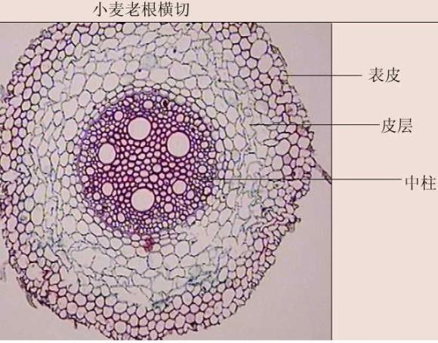
（二）单子叶植物（禾本科植物）根的初生结构
禾本科植物的根同样也可分为表皮、皮层和中柱三个部分
但与双子叶植物的根相比有以下不同的特点，特别是不产生形成层，没有次生生长和次生结构。

Slide 5
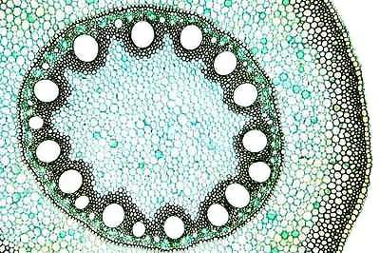
玉米根结构
Epidermis
表皮
Cortex
外皮层细胞壁
加厚
Pericycle
中柱鞘
Endodermis
内皮层
primary phloem
初生韧皮部
primary xylem
初生木质部
Pith 髓

Slide 6
小组讨论以下问题，尝试画图表示发育过程
根的次生结构有哪些？如何分布？
枝芽的结构有哪些？
双子叶植物初生结构有哪些？发育方式是？
单子叶植物初生结构有哪些？发育方式是？
双子叶植物的次生机构有哪些？
茎的维管束发育和根的中柱发育有何不同？
茎的维管束有哪些种类，都是如何形成的？

Slide 7
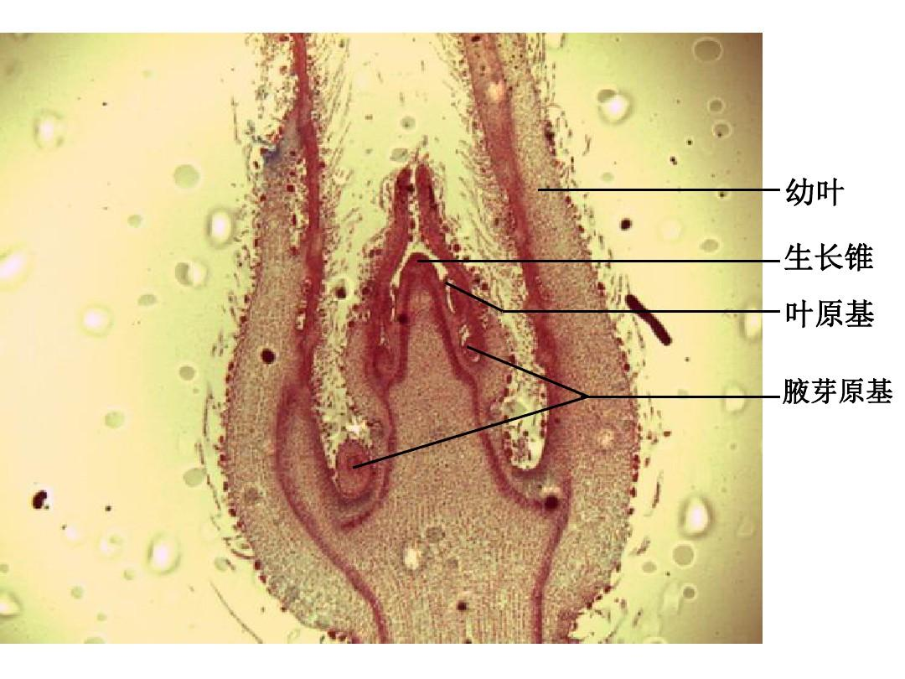
幼叶
腋芽原基
叶原基
生长锥
（一）枝芽的结构

Slide 8
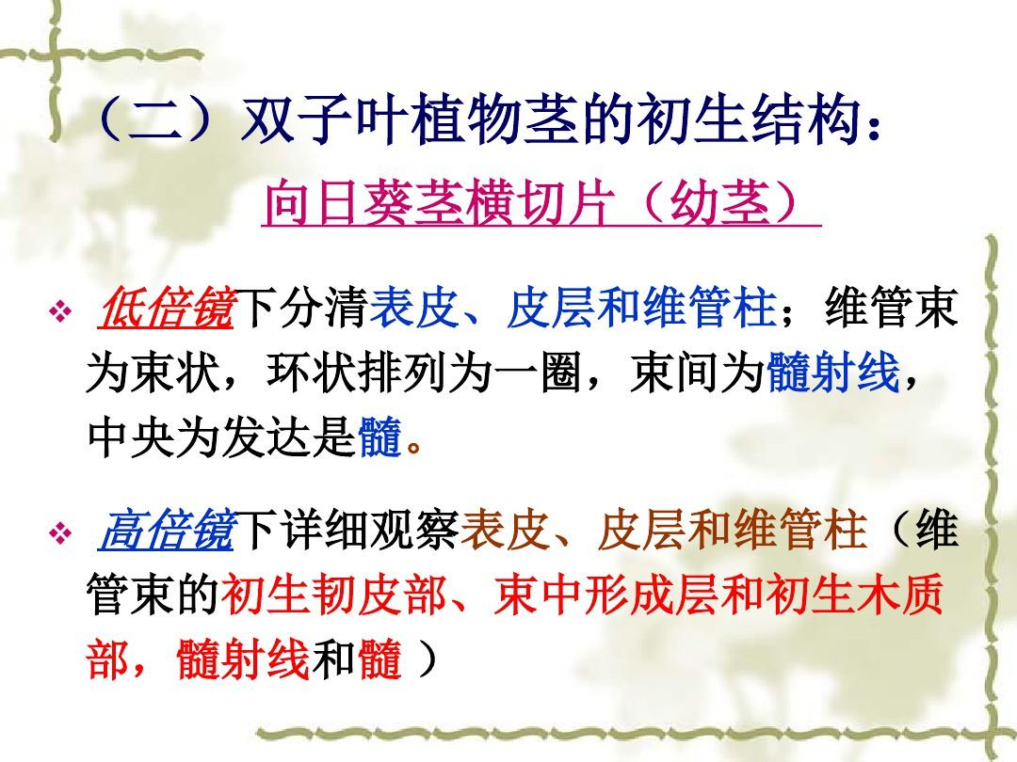
(二)双子叶植物茎的初生结构:
部,髓射线和髓)
管束的初生韧皮部、束中形成层和初生木质
高信镜下详细观察表皮、皮层和维管柱(维
中央为发达是髓。
为束状,环状排列为一圈,束间为髓射线,
低倍镜下分清表皮、皮层和维管柱;维管束
向日葵茎横切片(幼茎)

Slide 9
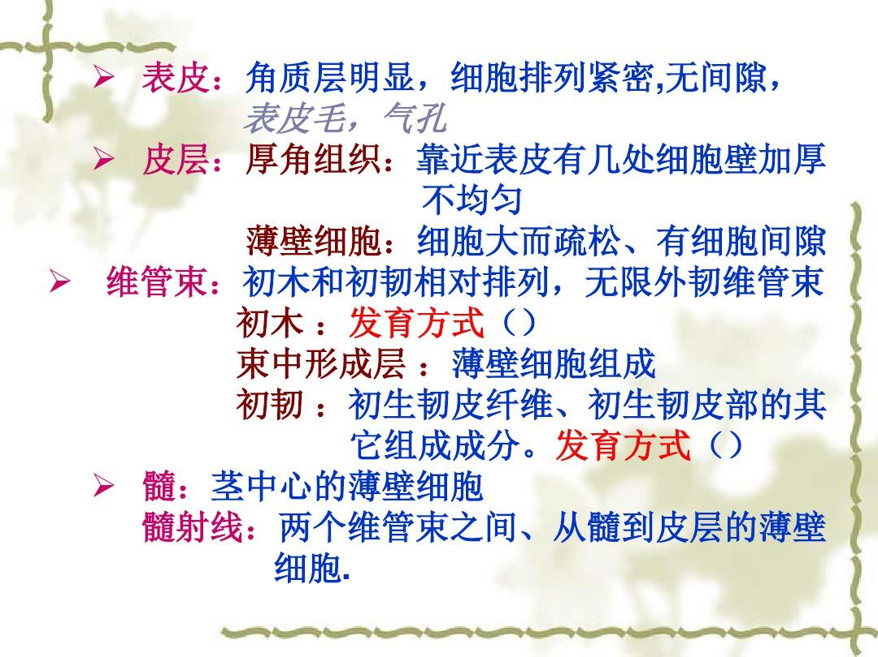
表皮:角质层明显,细胞排列紧密,无间隙,
细胞
髓射线:两个维管束之间、从髓到皮层的薄壁
髓:茎中心的薄壁细胞
它组成成分。发育方式()
初韧:初生韧皮纤维、初生韧皮部的其
束中形成层:薄壁细胞组成
初木:发育方式(
维管束:初木和初韧相对排列,无限外韧维管束
薄壁细胞:细胞大而疏松、有细胞间隙
不均匀
皮层:厚角组织:靠近表皮有几处细胞壁加厚
表皮毛,气孔

Slide 10
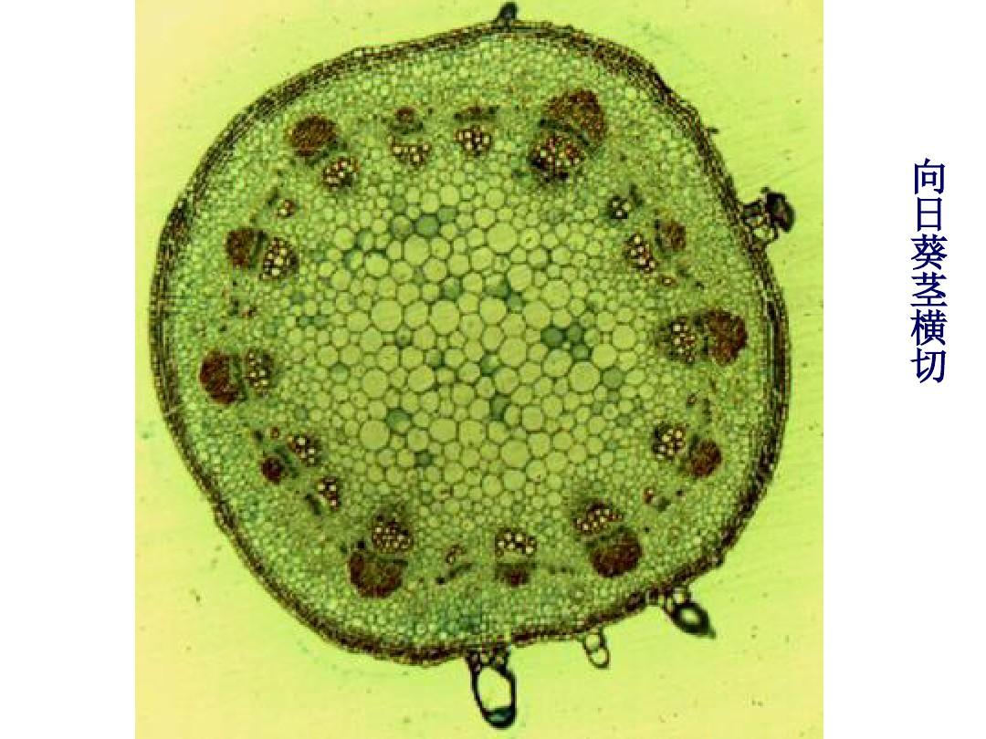
向日葵茎横切

Slide 11
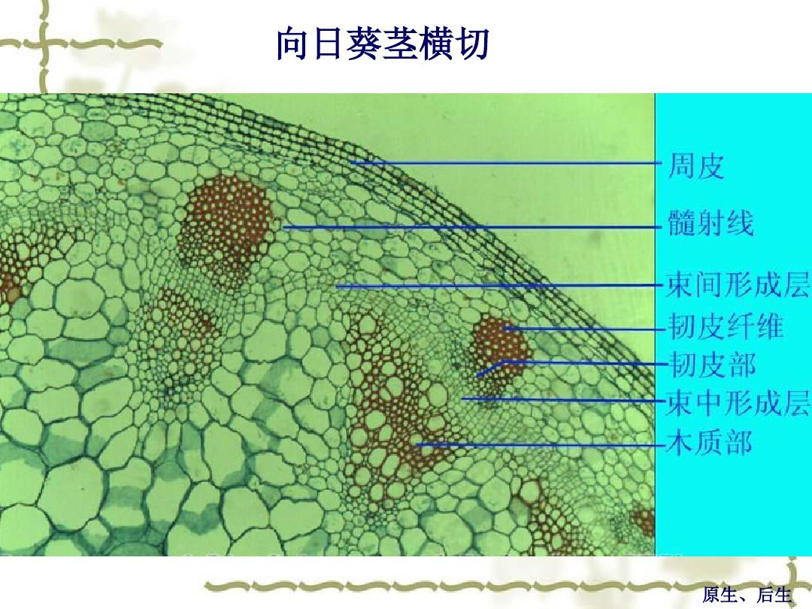
向日葵茎横切
原生、后生
-木质部
束中形成层
韧皮部
韧皮纤维
束间形成层
髓射线
周皮

Slide 12
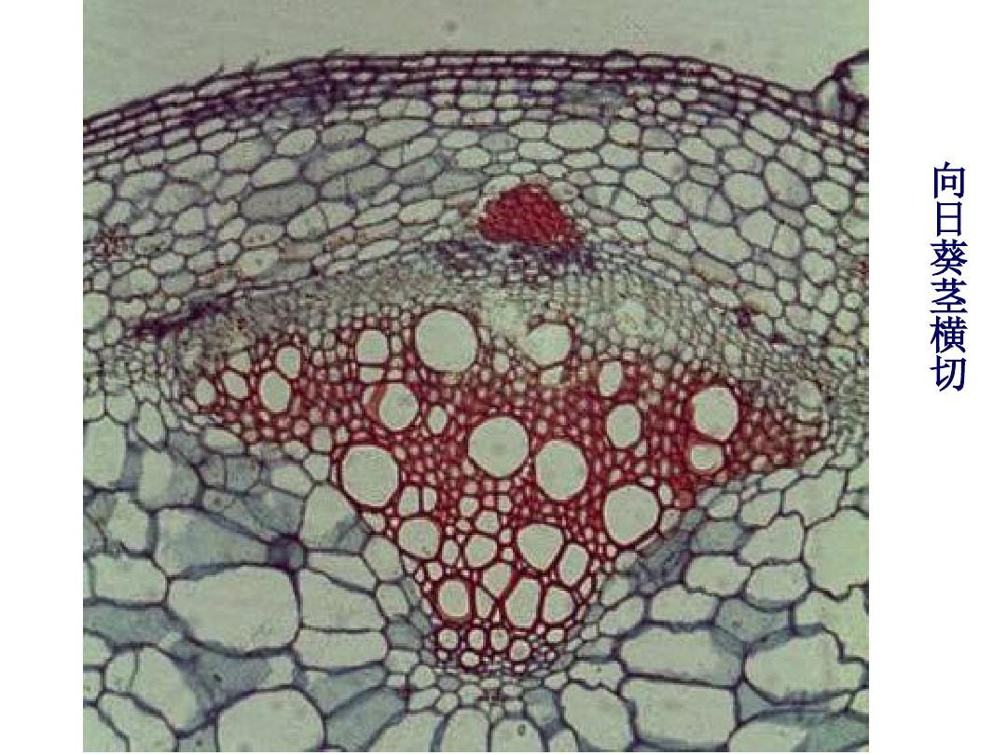
向日葵茎横切

Slide 13
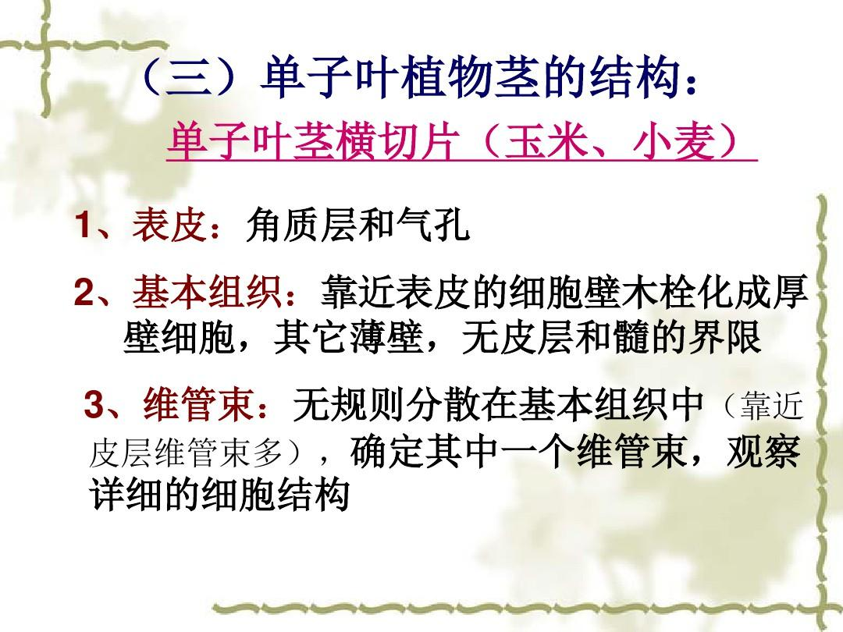

Slide 14
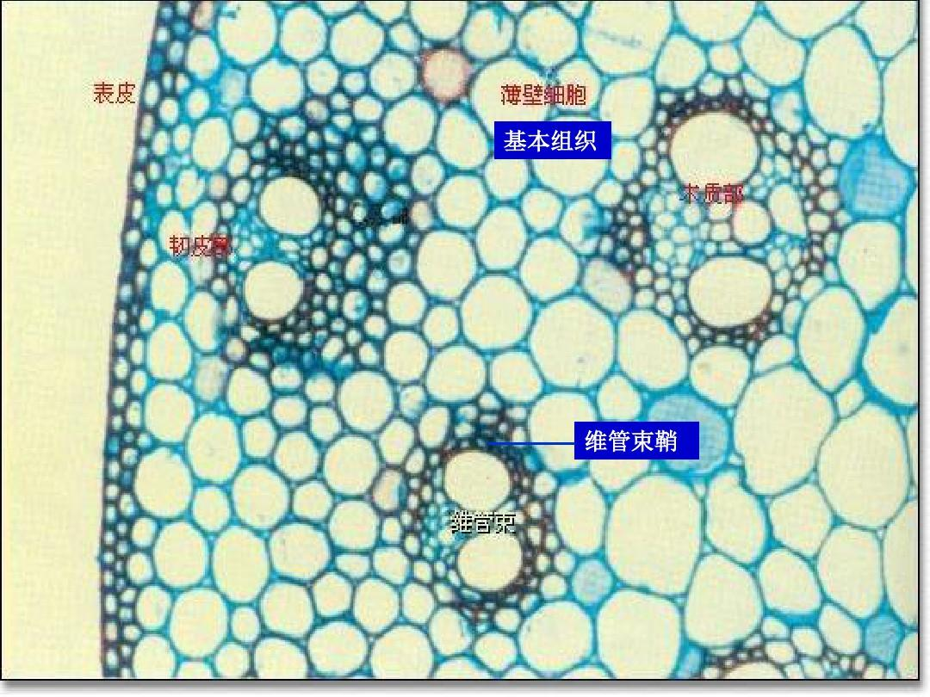

Slide 15
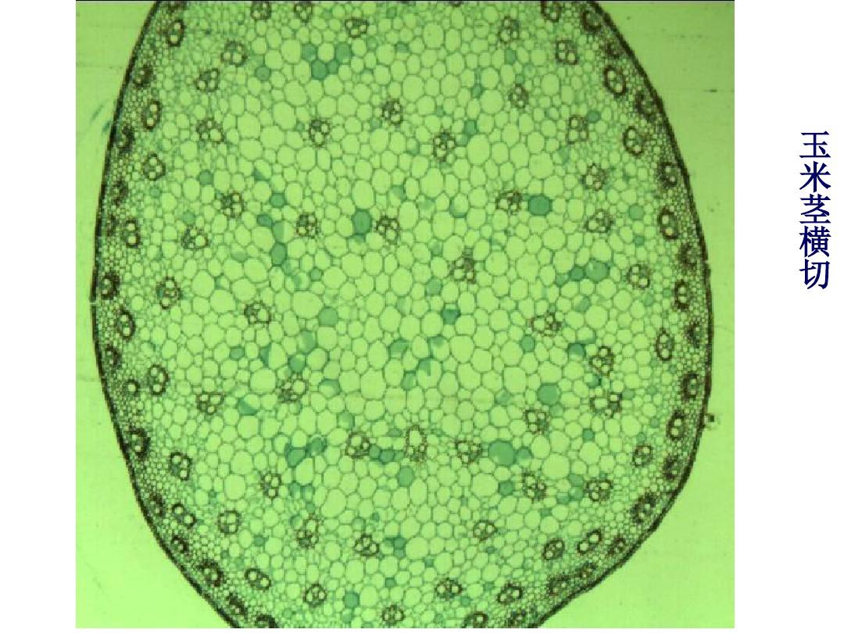

Slide 16
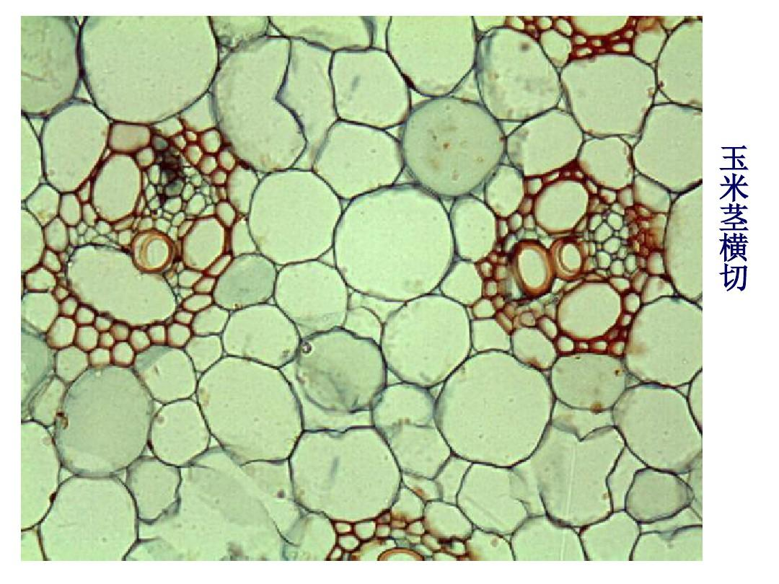

Slide 17
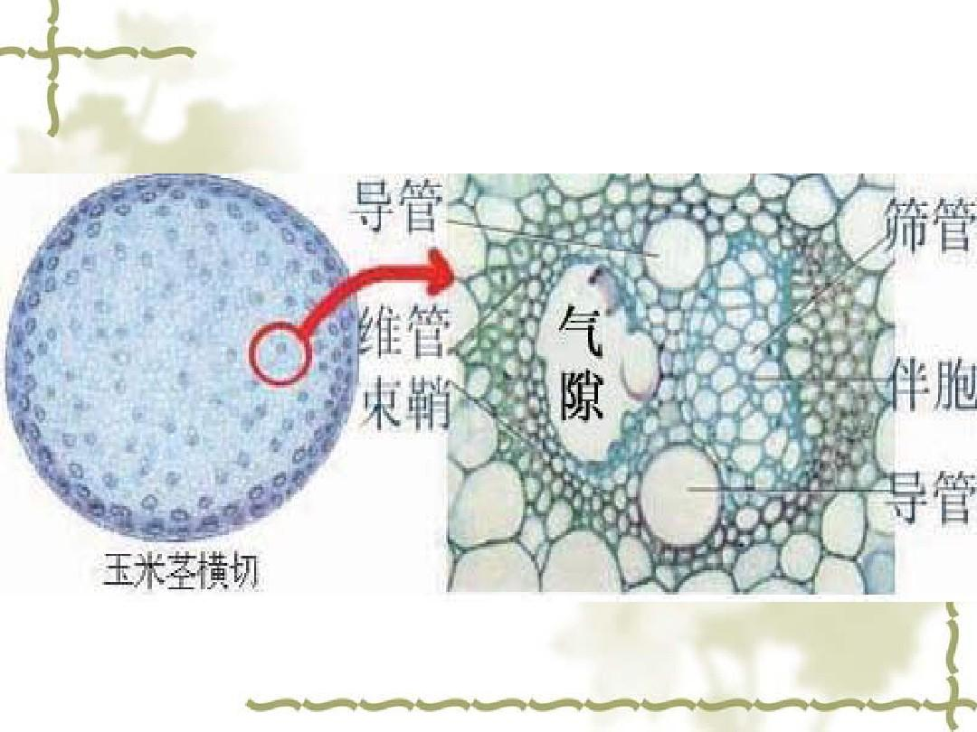

Slide 18
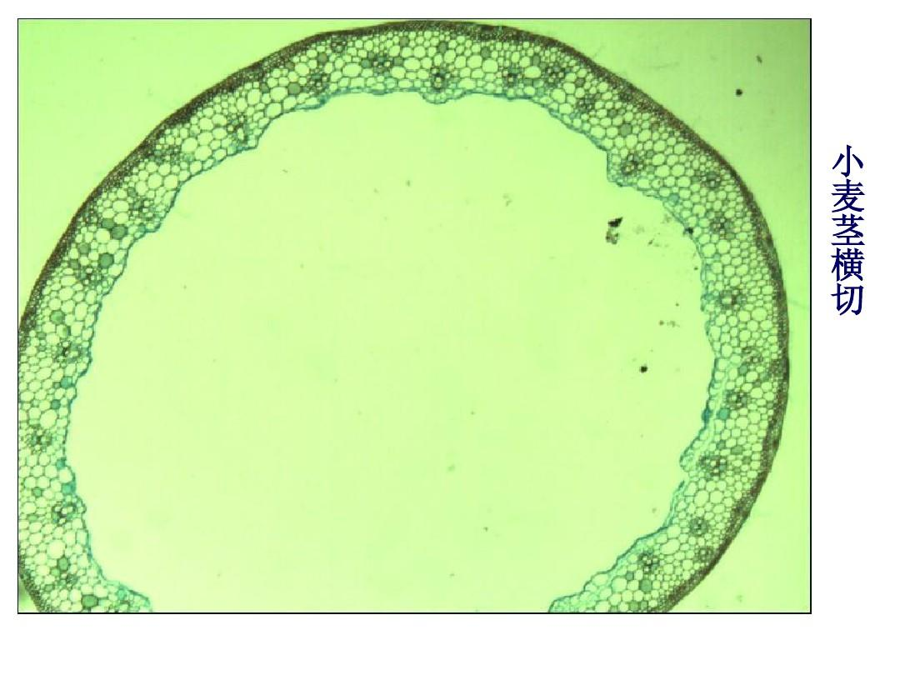

Slide 19
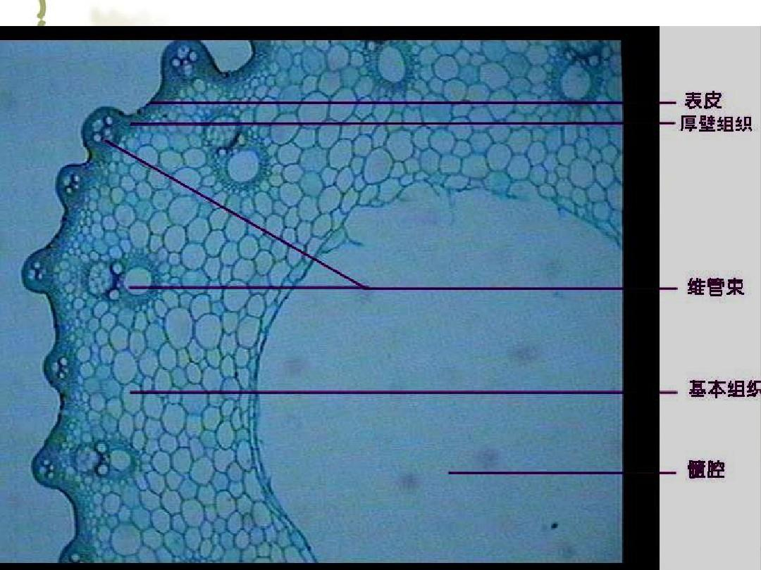

Slide 20
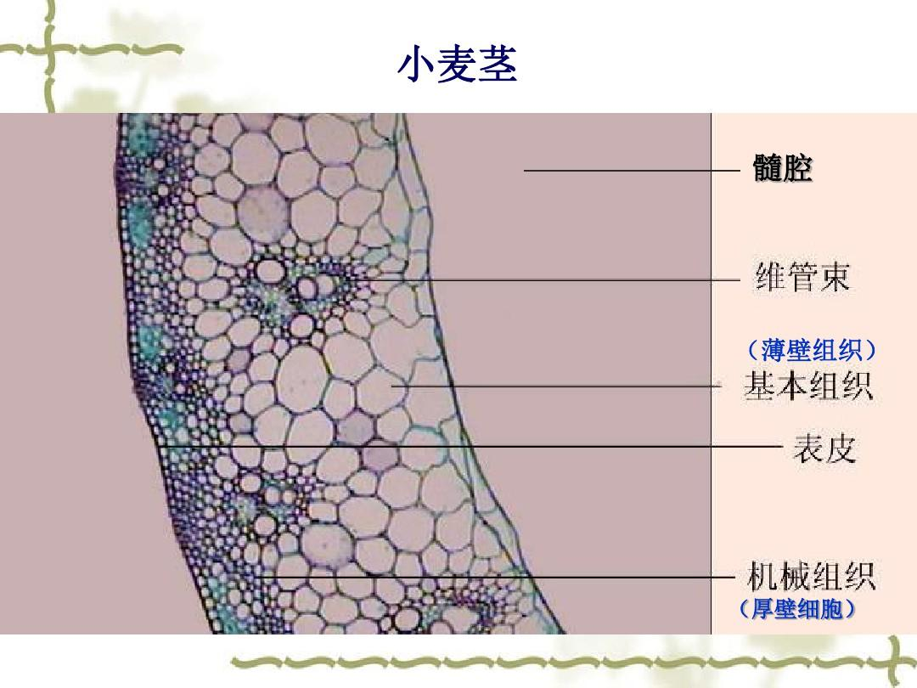

Slide 21
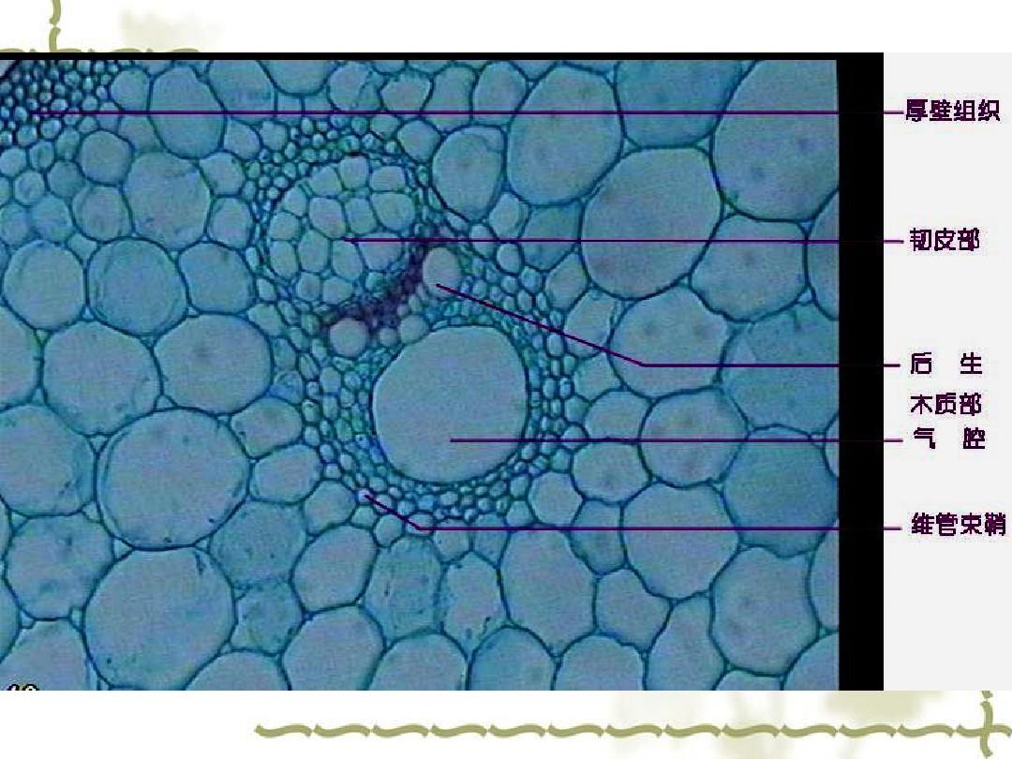

Slide 22
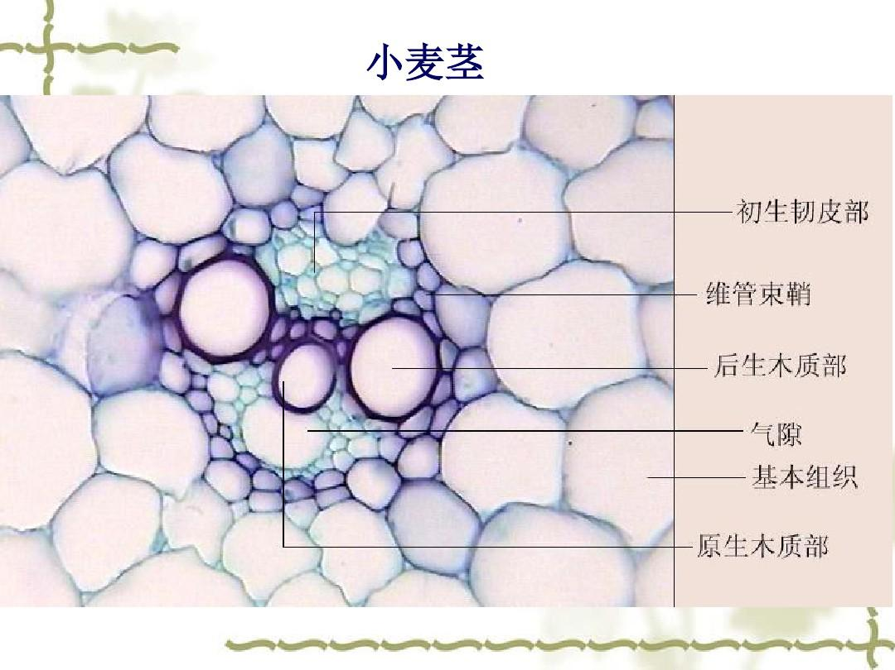

Slide 23
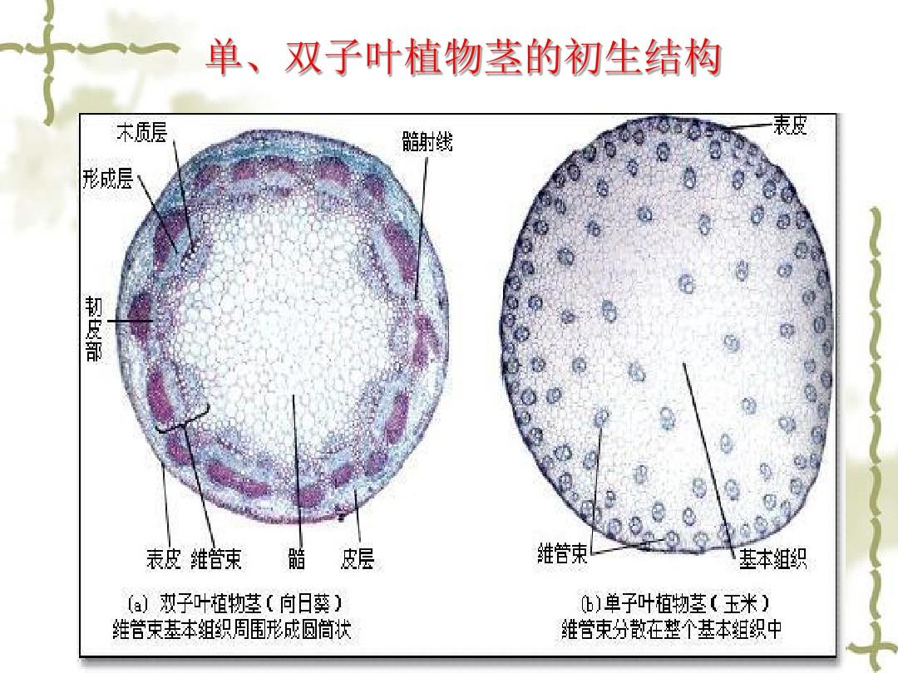

Slide 24
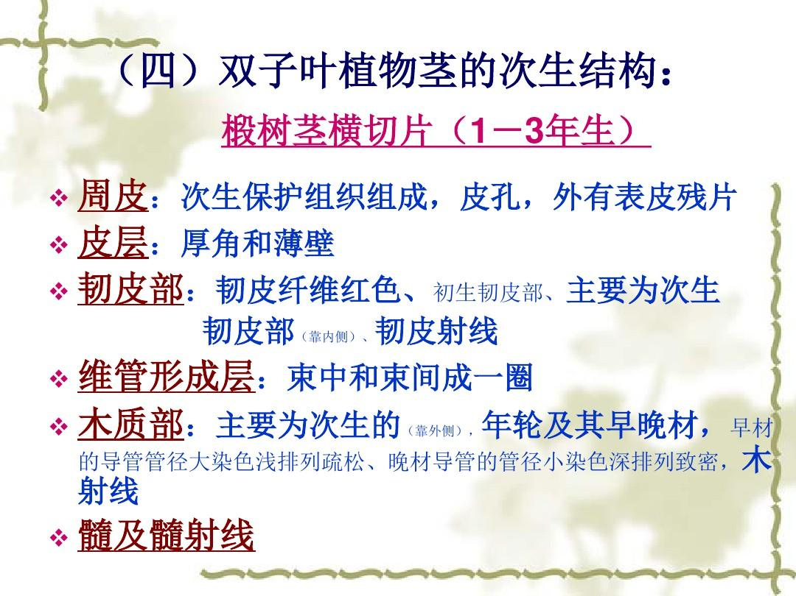

Slide 25
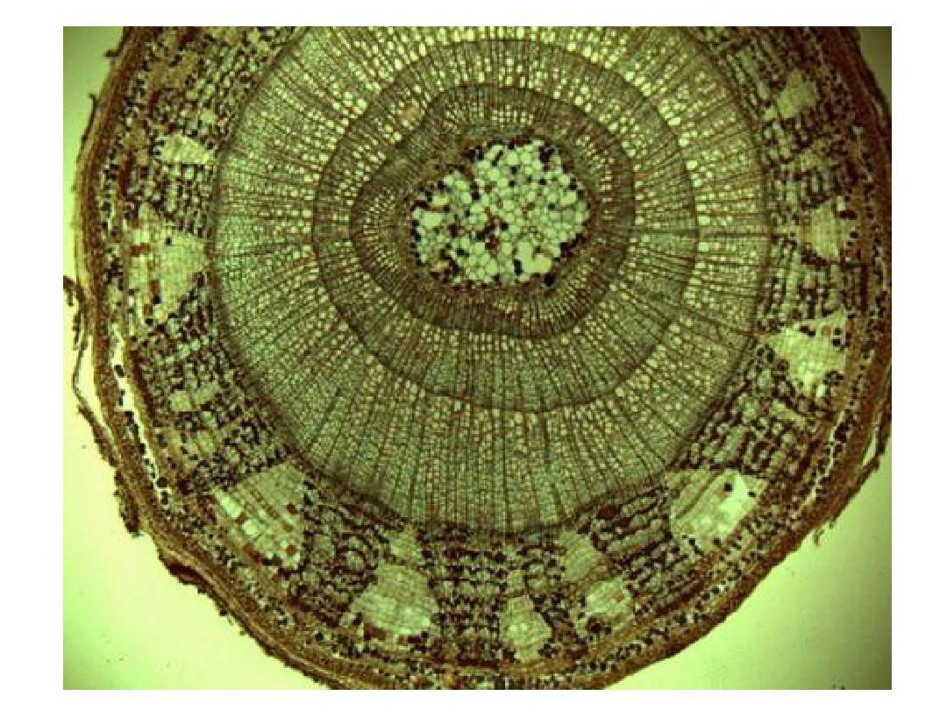

Slide 26
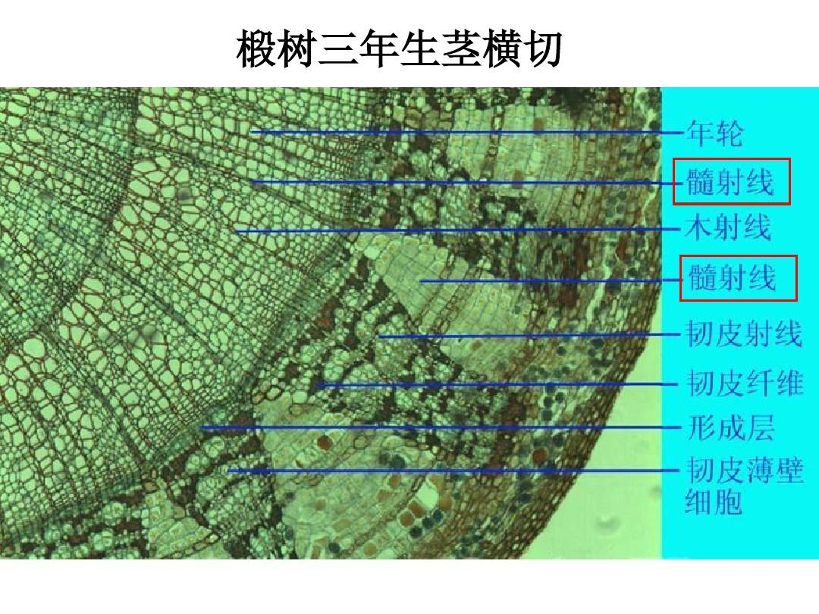

Slide 27
